Slide 1

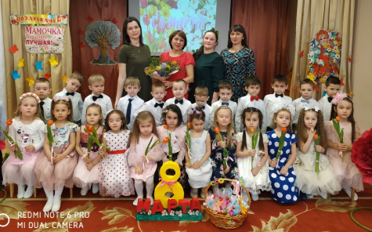
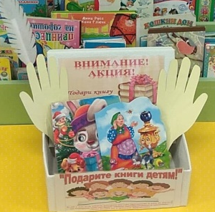
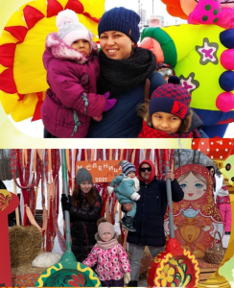
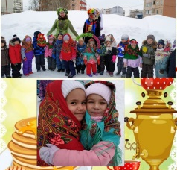
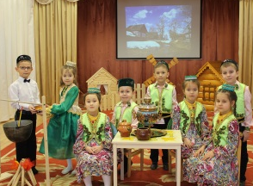
ФОТОРЕПОРТАЖ (п.3 приложения 2)
МБДОУ «Детский сад № 103» Советского района г. Казани
«Кояш гомере телим мин Әнием сиңа» |  | акция «Не скудный выходной для всей семьи»
«Масленница» | акция «Подари книге вторую жизнь» | «Нәүрүз», «Карга боткасы»

Slide 2
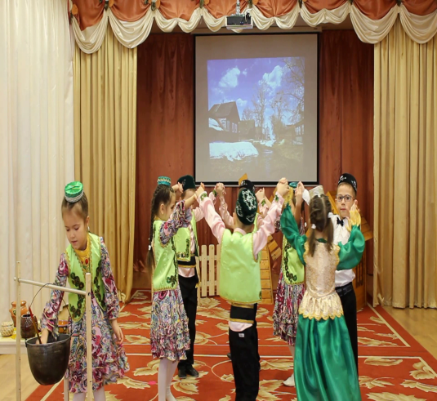
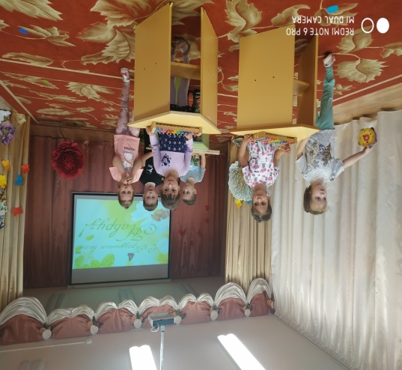
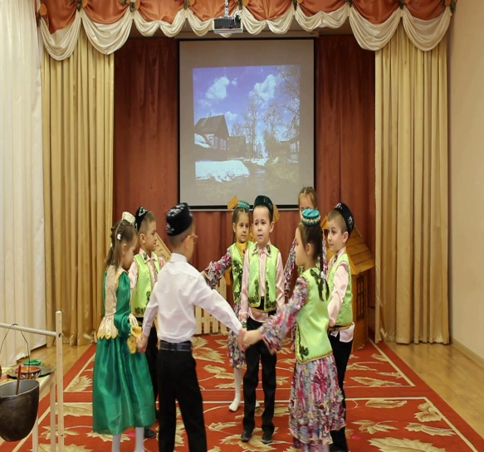
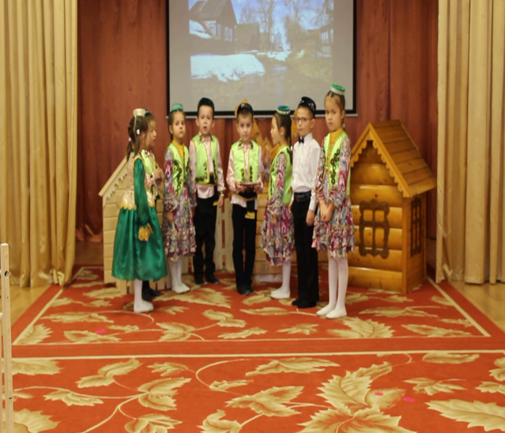
«Нәүрүз», «Карга боткасы»
(п.4 приложения 2)
МБДОУ «Детский сад № 103» Советского района г. Казани
Бәйрәмнәр килә илгә
Бәйрәмнәр килә өйгә Бәйрәмнәр килә безгә Бәйрәмнәр килә сезгә
Нәүрүз бәйрәменә рәхим итегез!

